Slide 1
Развивающая предметно – пространственная среда в ДОО (вторая младшая группа) Серегина Татьяна Сергеевна Должность: воспитатель МАДОУ детский сад комбинированного вида №10 г. Кашира

Slide 2
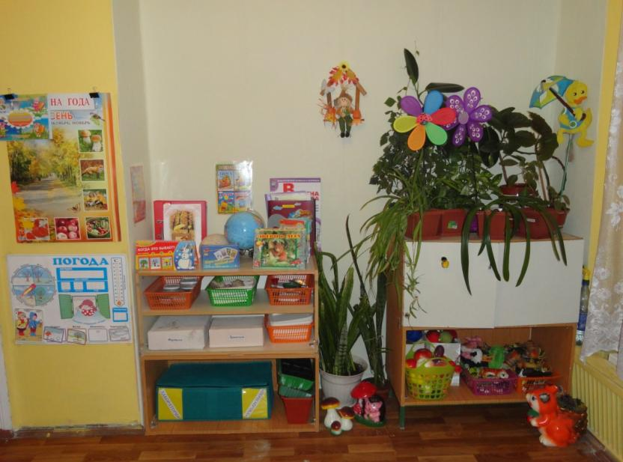
Центр природы,
Центр экспериментальной деятельности
Здесь зеленые ладошки,
Протянули к нам цветы,
Мы их дружно поливаем
Посмотри как хороши!

Slide 3
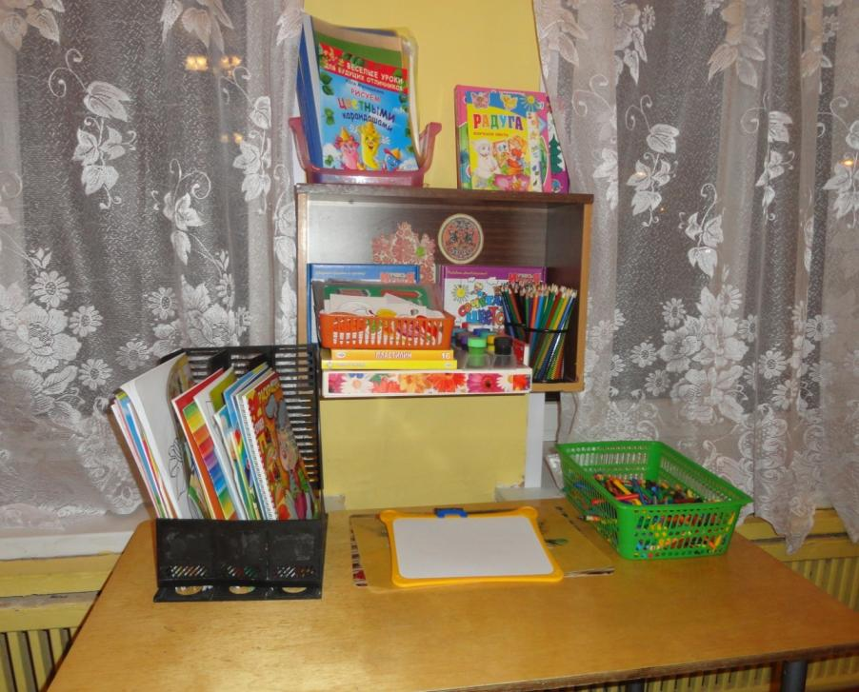
Центр художественно – эстетического развития
Центр художественно – эстетического развития
Мне кричат, а я не слышу. То есть слышу, но молчу. Я рисую то, что вижу, — отвлекаться не хочу!
Мне кричат, а я не слышу. То есть слышу, но молчу. Я рисую то, что вижу, — отвлекаться не хочу!

Slide 4
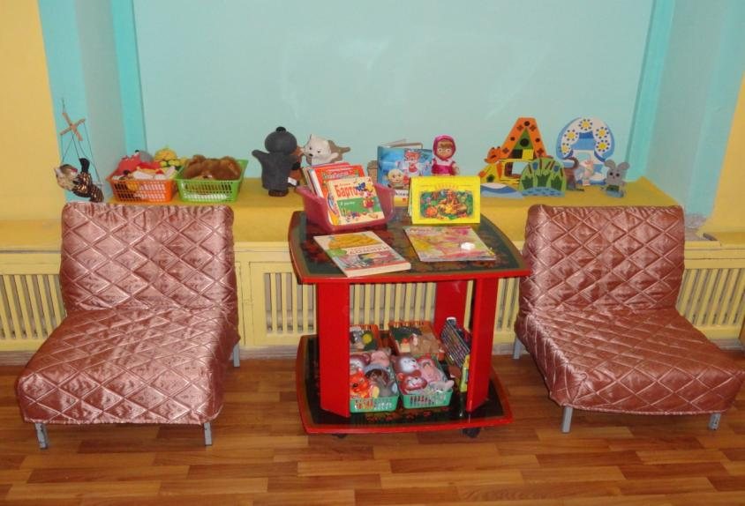
Театральный центр
В нашей группе все актеры, Кукловоды и танцоры.
Сказки здесь покажем вам,
«Три медведя», «Колобок»
Или даже «Теремок». Каждый день и каждый час Мы хотим играть для Вас!!!

Slide 5
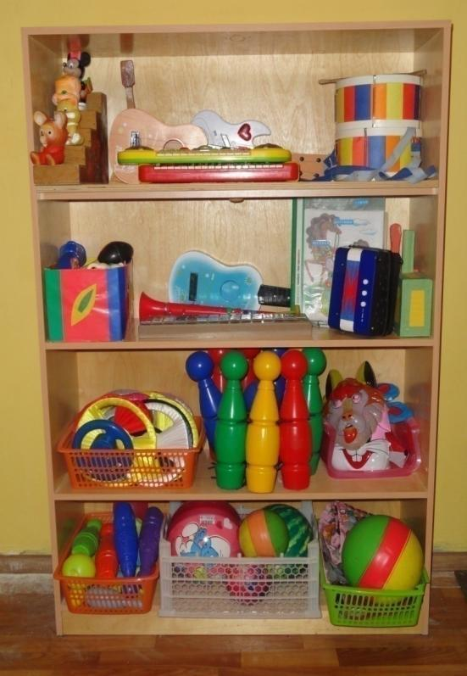
Музыкальный центр и центр физической культуры
Любим все мы выступать,
И на музыкальных инструментах играть.
Мы со спортом,
Дружим очень,
Каждый стать
Здоровым хочет

Slide 6
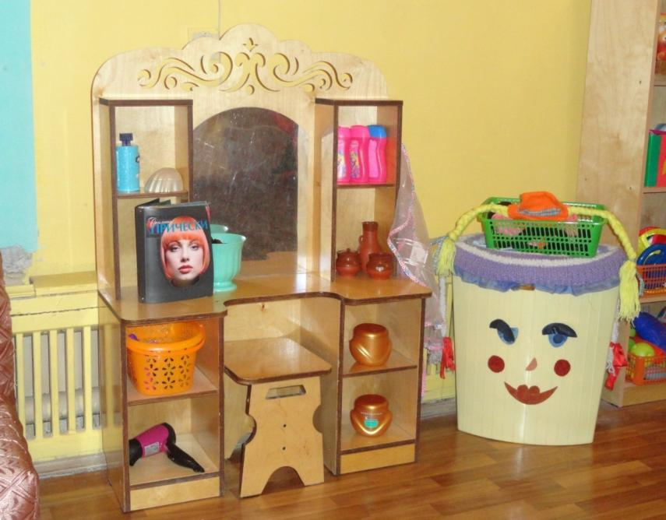
Центр красоты и ряженья
В салон красоты
Скорее поспешите,
Макияж и прическу
Здесь наведите,
Вы будете просто
Неотразимы.

Slide 7
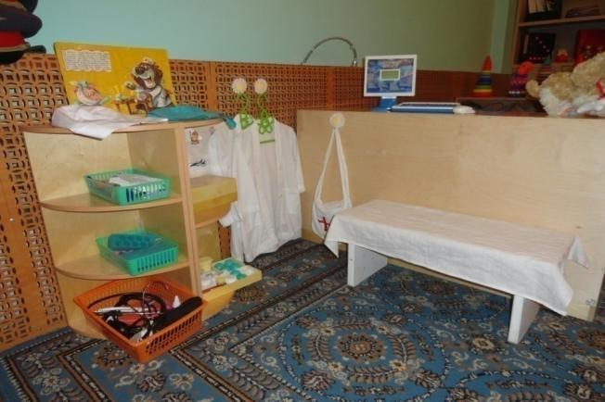
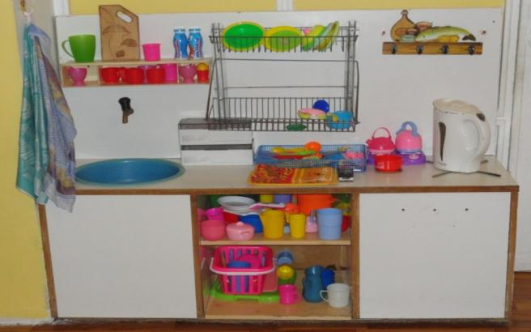
Центр сюжетно – ролевой игры
Играть мы любим очень
Вы знаете друзья! Без игр
Прожить ребенку никак,
Никак нельзя!

Slide 8
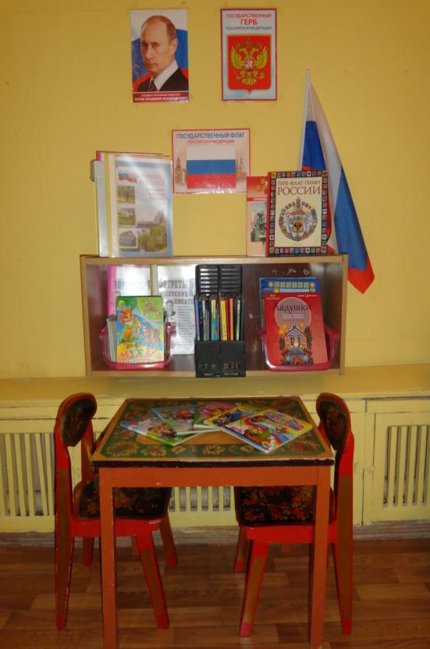
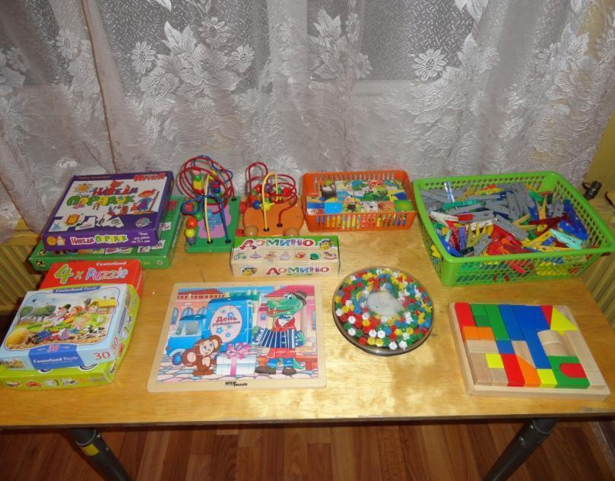
Центр патриотического воспитания и центр книги
Центр развития сенсорики
Если не мы, но кто же
Детям нашим поможет
Россию любить и знать!
Как важно нам
взрослым не
Опоздать…
Здесь мозаика и шнуровка,
Все, что нужно для того,
Чтобы руки стали ловки,
Ну, а ловкими руками
Помогать мы будем маме.
Книжки нам пока
читают,
Воспитатели для нас.
Ежедневно
наступает
Чтенья книг
желанный час!

Slide 9
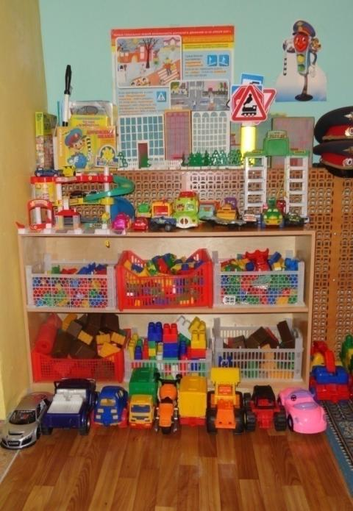
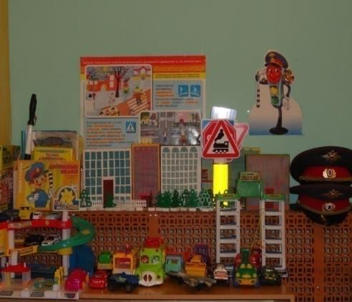
Центр безопасности и конструктивности
Чтобы к труду мы привыкали, Есть конструктивный уголок. Когда игрушки покупали, То думали, что будет толк От кубиков, конструкторов, стамесок, Напильников, рубанков и гвоздей! Компьютеры нужны теперь для деток! Задумайтесь, родители, скорей!
Правила дорожного движения - Это часть Таблицы Умножения: Пешехода надо уважать, На него не надо наезжать.

Slide 10
Спасибо за внимание!

